Slide 1
Sumo Primero
Transformaciones isométricas
4º básico. Unidad 4.
Capítulo 19: Transformaciones isométricas.
Para apoyar practica sobre rotación.
Página 149.

Slide 2
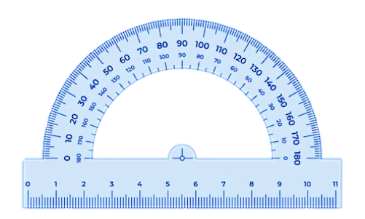
Revisemos las figuras giradas.

Slide 3
Indica el ángulo de giro.

Slide 4
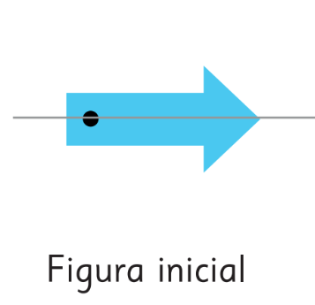

Slide 8
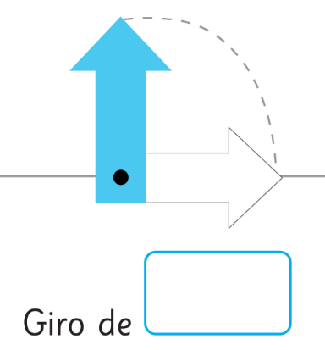

Slide 10
90°

Slide 15
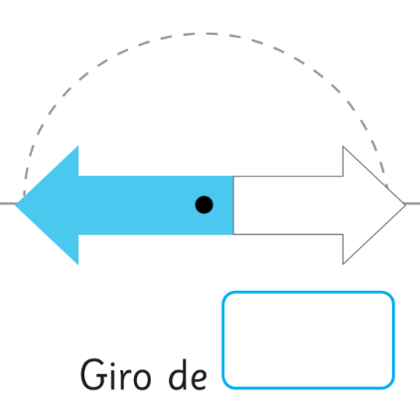
180°

Slide 16
Se realiza una rotación de la figura, con centro en O. Indica el ángulo de giro.
Figura inicial
Giro de

Slide 17
Figura inicial

Slide 18
Figura inicial

Slide 19
Figura inicial

Slide 20
Figura inicial

Slide 21
Figura inicial

Slide 22
Figura inicial
Giro de

Slide 23
Figura inicial
Giro de

Slide 24
180°
Figura inicial
Giro de

Slide 26
Figura inicial

Slide 27
Figura inicial

Slide 28
1er giro

Slide 29
1er giro

Slide 30
1er giro
90°

Slide 31
2° giro

Slide 32
2° giro

Slide 33
2° giro
90°

Slide 34
3er giro

Slide 35
3er giro

Slide 36
3er giro
90°

Slide 38
Figura inicial

Slide 39
Figura inicial

Slide 40
1er giro

Slide 41
1er giro

Slide 42
1er giro
90°

Slide 43
2° giro

Slide 44
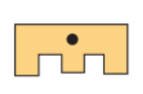
2° giro

Slide 45
2° giro
90°

Slide 46
3er giro

Slide 47
3er giro

Slide 48
3er giro
90°

